Slide 1
Chủ đề 2: Nhiệt độ
Bài 1: Em đo nhiệt độ

Slide 2
Khởi động
TRÒ CHƠI: LÀM THEO NHỮNG GÌ TÔI NÓI

Slide 3
Hướng dẫn chơi
1
2
3
4
Giáo viên mời cả lớp đứng dậy
Giáo viên sẽ vừa NÓI vừa LÀM một số động tác chẳng hạn như: Gãi đầu, giơ tay...
Học sinh phải làm theo hành động mà giáo viên NÓI chứ không thực hiện theo hành động LÀM của
giáo viên
Học sinh nào làm sai lời NÓI của giáo viên, học sinh đó sẽ bị thua

Slide 4
Hoạt động 1
ĐOÁN VẬT NÓNG - VẬT LẠNH

Slide 5


Hướng dẫn chơi
Vật nóng của tớ là Ngọn đuốc đang cháy
Vật lạnh của tớ là Đá lạnh
- GV mời từng cặp 2 bạn lên bảng để thi kể tên vật nóng - vật lạnh
- Bạn A kể tên 1 vật nóng thì Bạn B phải kể tên 1 vật lạnh và lần lượt kể cho đến khi bạn nào không kể được nữa thì bạn đó thua cuộc
- Khoanh vào số lượt kể đúng của bạn vào bảng ở trang 24 sách STEM 1

Slide 6


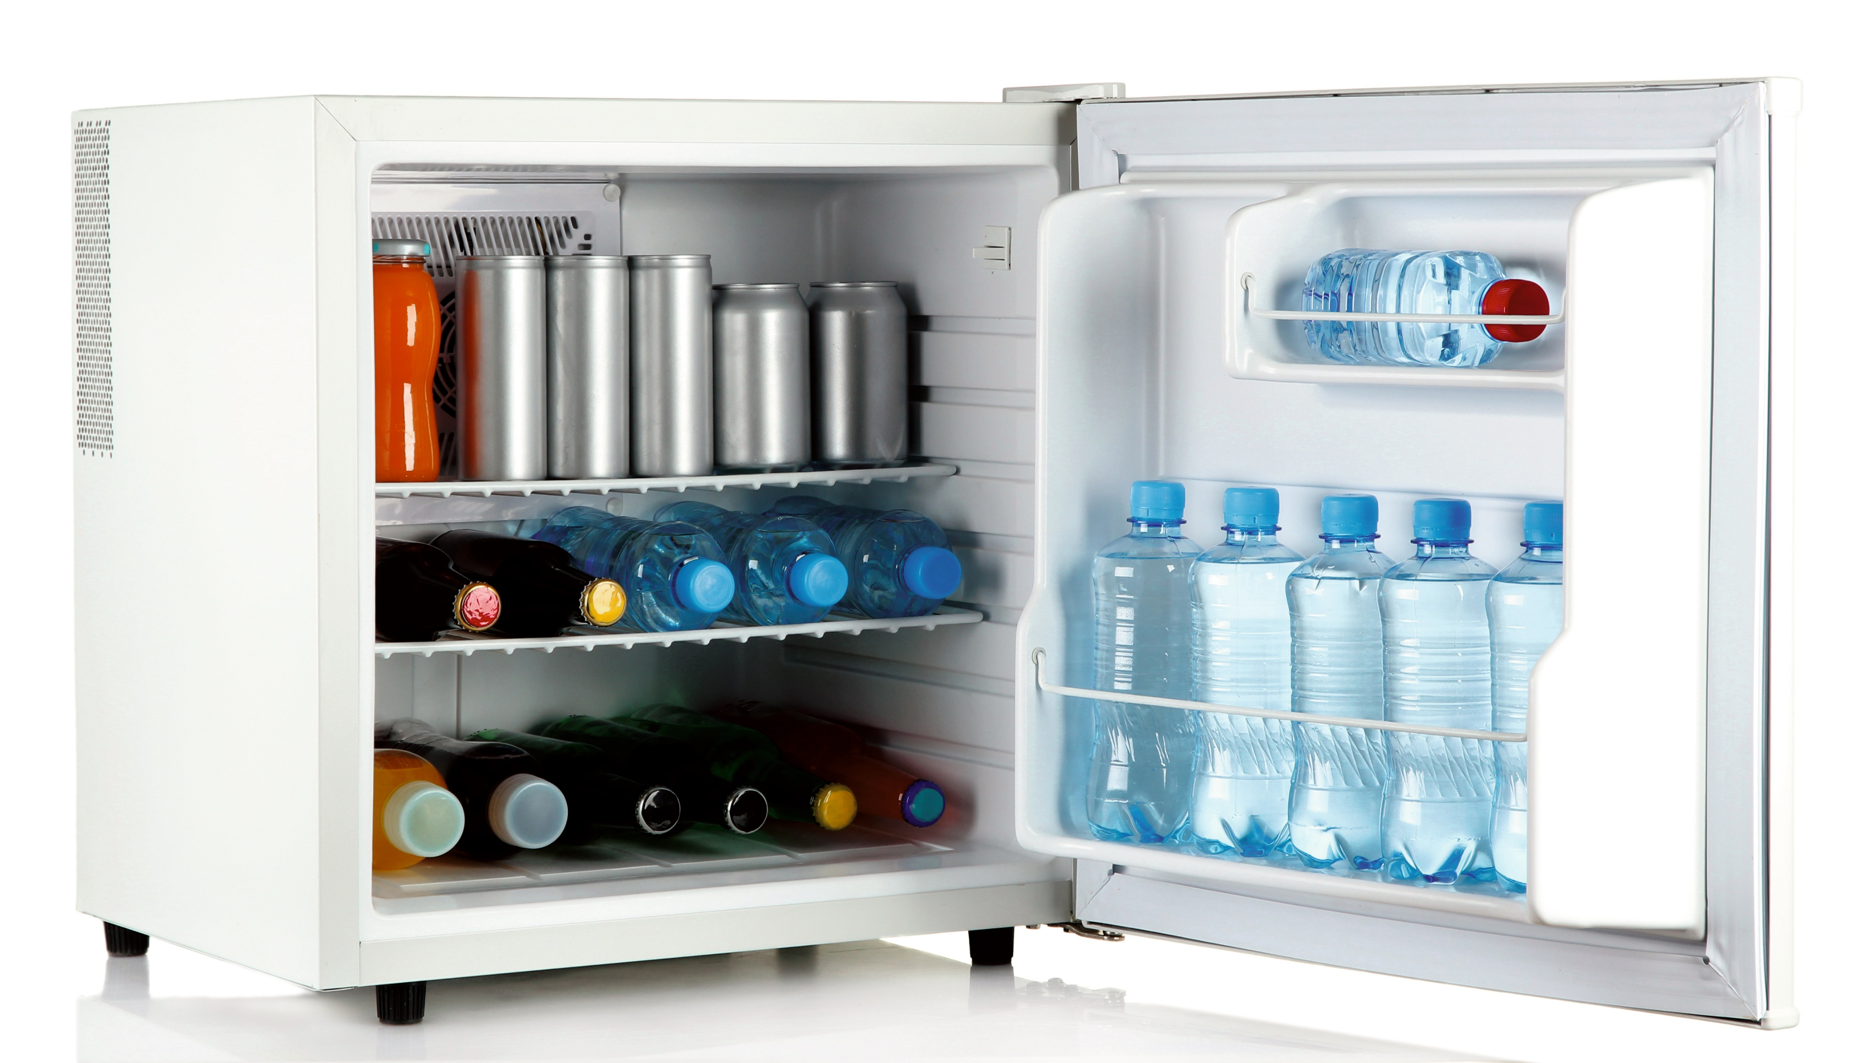



Tô màu vào vật nóng - lạnh

Slide 7


Tô màu vào vật nóng - lạnh
Nóng
Lạnh
Cốc trà đang bốc hơi
*Bấm vào ô Đỏ hoặc Xanh để chọn Nóng - Lạnh

Slide 8
Tô màu vào vật nóng - lạnh
Nóng
Lạnh
Tuyết đang rơi
*Bấm vào ô Đỏ hoặc Xanh để chọn Nóng - Lạnh

Slide 9
Tô màu vào vật nóng - lạnh
Nóng
Lạnh
Chai nước trong tủ lạnh
*Bấm vào ô Đỏ hoặc Xanh để chọn Nóng - Lạnh

Slide 10
Tô màu vào vật nóng - lạnh
Nóng
Lạnh
Nồi canh đang sôi
*Bấm vào ô Đỏ hoặc Xanh để chọn Nóng - Lạnh

Slide 11
Tô màu vào vật nóng - lạnh
Nóng
Lạnh
Củi đang cháy
*Bấm vào ô Đỏ hoặc Xanh để chọn Nóng - Lạnh

Slide 12
Tô màu vào vật nóng - lạnh
Nóng
Lạnh
Que kem
*Bấm vào ô Đỏ hoặc Xanh để chọn Nóng - Lạnh

Slide 13
Hoạt động 2
ĐO NHIỆT ĐỘ CỦA NƯỚC

Slide 14
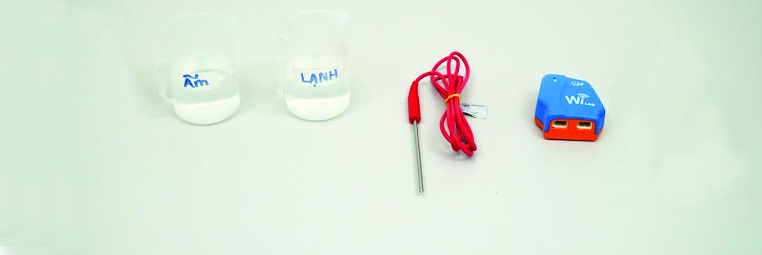
Chuẩn bị
Cốc nước lạnh
Cốc nước ấm
Cảm biến nhiệt độ

Slide 15
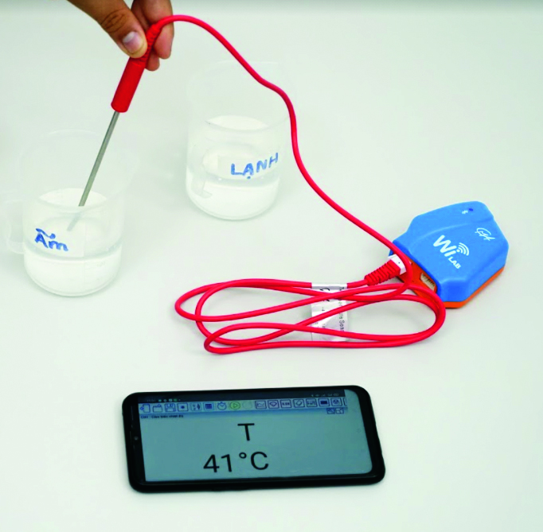
Bước 1: Đặt cảm biến vào cốc nước ấm - lạnh

Slide 16
Bước 2: Quan sát và ghi lại
Cốc nước | Nhiệt độ (độ C)
Nước ấm
Nước lạnh
41
20

Slide 17
Hoạt động 3
TRÒ CHƠI: " ĐOÁN NHIỆT ĐỘ TAY BẠN"

Slide 18
Hướng dẫn chơi
Bước 1: Mời 5 bạn tham gia trò chơi
Bước 2: Các bạn tự dự đoán nhiệt độ bàn tay của mình
Bước 3: Lần lượt từng bạn cầm vào đầu cảm biến nhiệt độ, đợi ổn định rồi ghi vào bảng

Slide 19
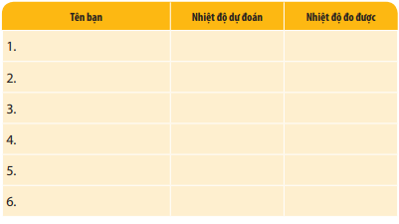
Bảng ghi nhiệt độ
Mai
37
36,5
Khôi
36,5
36,8
Huyền
37
36,9
Lâm
37,2
37
Hoa
37
36,5
Bước 4: So sánh nhiệt độ dự đoán và nhiệt độ đo được. Bạn nào dự đoán đúng hoặc gần đúng nhất là người chiến thắng

Slide 20

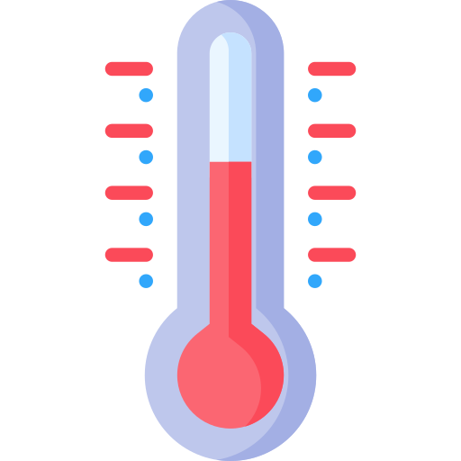
Góc khoa học
Để biết cơ thể em có bị sốt hay không, em hãy dùng nhiệt kế để đo nhiệt độ. Nếu nhiệt độ cơ thể em đo được cao hơn 37 độ C thì em có thể bị sốt rồi đấy!

Slide 21
Hoạt động 5
CỦNG CỐ

Slide 22

Câu hỏi 1: Để biết một vật là nóng hay lạnh em sẽ làm gì?
A. Dùng nhiệt kế để đo
B. Nhìn màu của vật
Đáp án: A - Dùng nhiệt kế để đo
ĐÁP ÁN

Slide 23

Câu hỏi 2: Em sẽ bị sốt khi nhiệt độ cơ thể là bao nhiêu?
A. Lớn hơn 37 độ C
B. Nhỏ hơn 37 độ C
Đáp án: A - Lớn hơn 37 độ C
ĐÁP ÁN

Slide 24
Hẹn gặp lại các em ở buổi học sau nhé!

